Slide 1
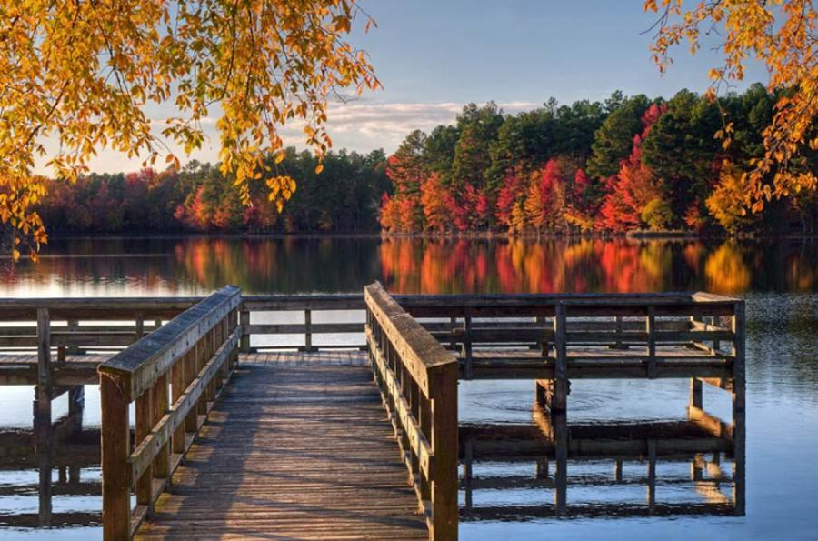
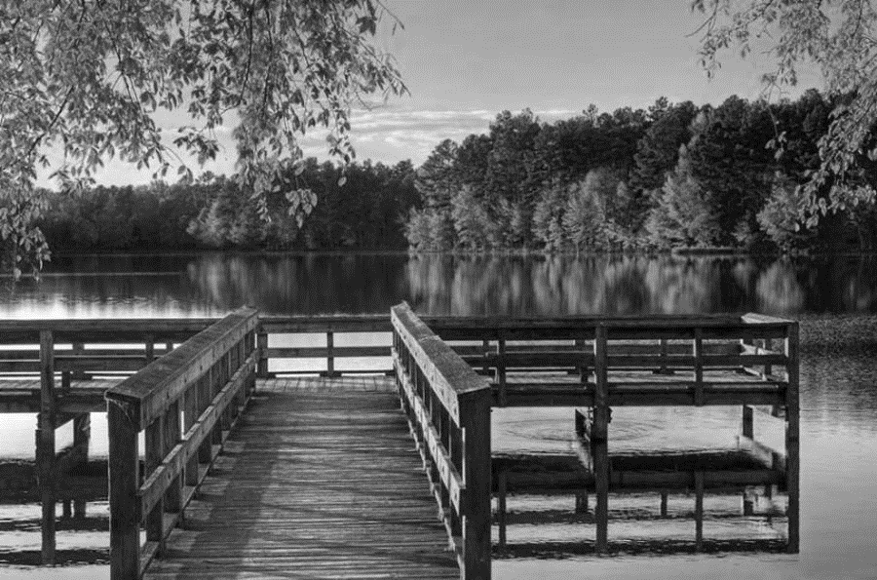
Ter certeza...
BIAJOVA SLIDES

Slide 2
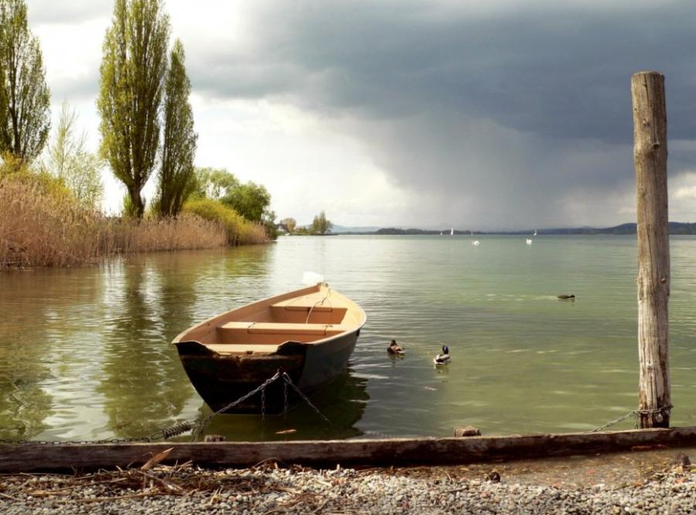
Não existe certeza de nada... Ou melhor...
Existem algumas certezas,
que por mais óbvias
ainda são contestadas...

Slide 3
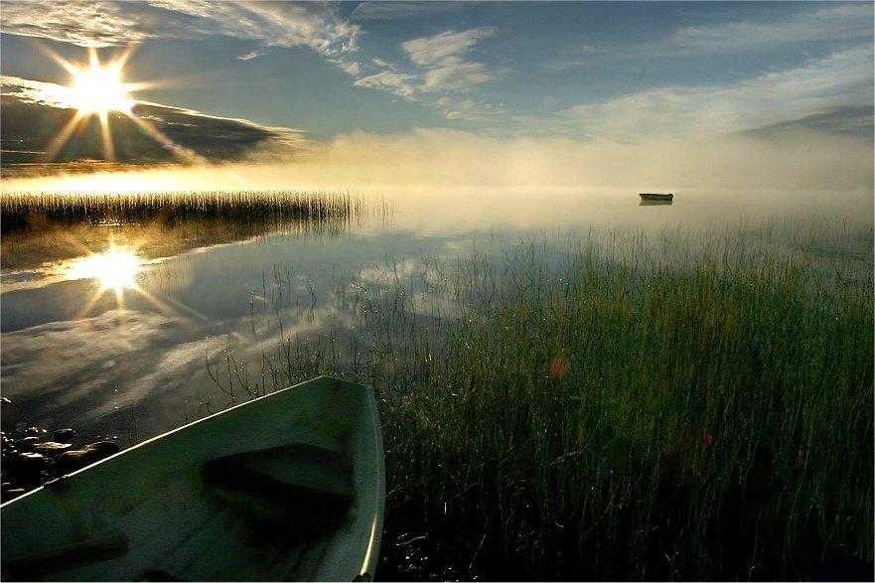
Creio que a menos contestada é :
A morte é certa! Ninguém escapa...
Todos nascemos e todos morreremos...
Hoje podemos crer que estamos certos...
Mas, mudanças ocorrem sempre.

Slide 4
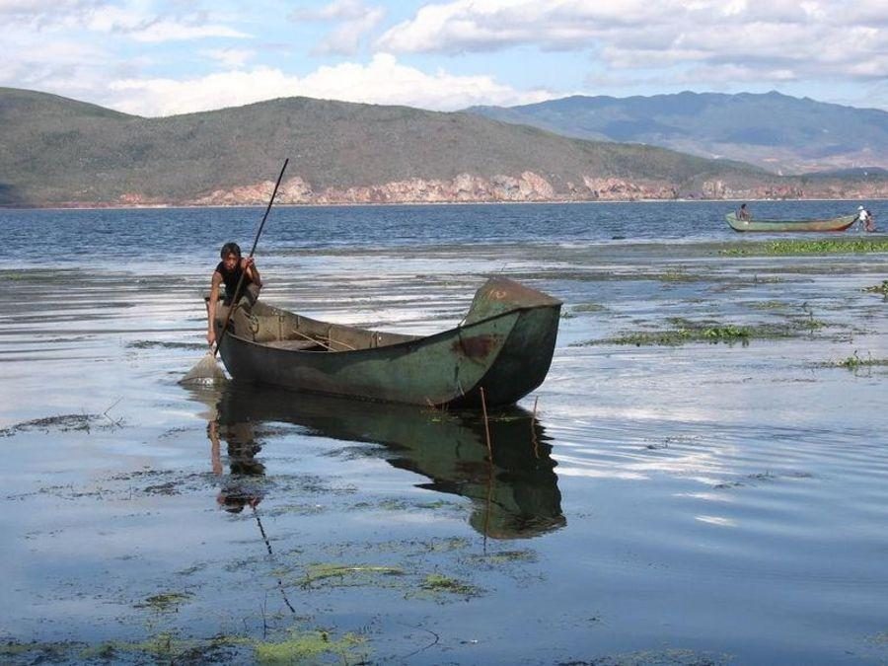
Não podemos nos fechar para a evolução,
todos os dias temos a oportunidade de
experienciar situações novas e a cada passo
temos mais bagagem para poder
mudar as nossas certezas...

Slide 5
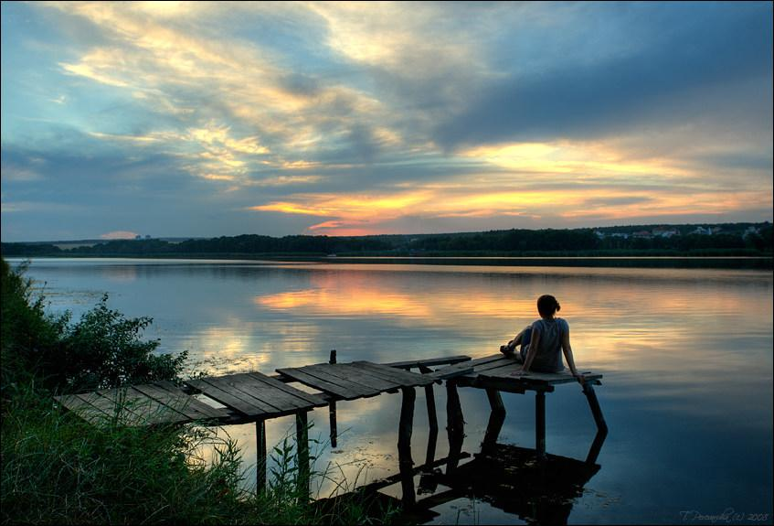
E assim vamos evoluindo...
É assim que vamos nos tornando
melhores ou não...

Slide 6
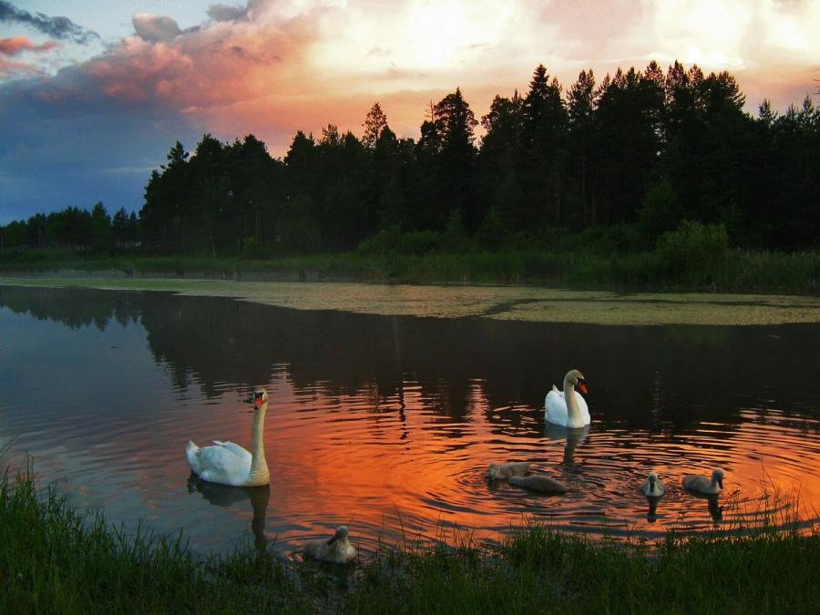
Nossa jornada é um aprendizado sem fim,
as dúvidas nos fazem refletir... Mas é necessário
continuar, não devemos ficar parados diante
da dúvida é necessário fazer a escolha...
Certa ou errada...
Lembre-se: Todo o Certo Sempre Acontece.

Slide 7
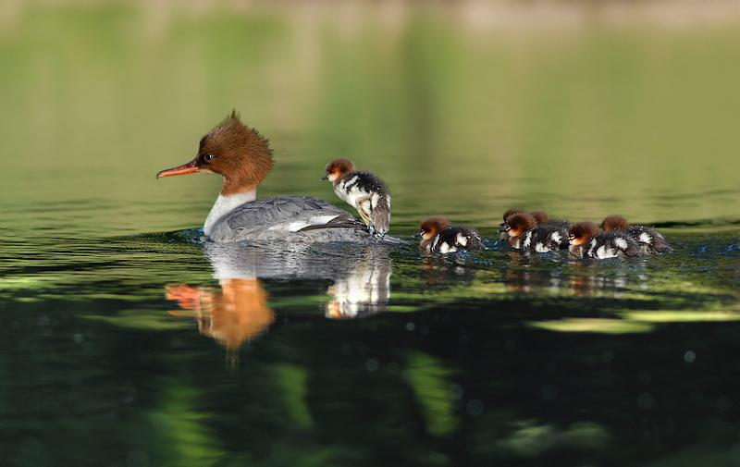
Já percebemos que não estamos no
controle total, temos o livre arbítrio para
escolher o caminho, mas não controlamos
os fatores externos...

Slide 8
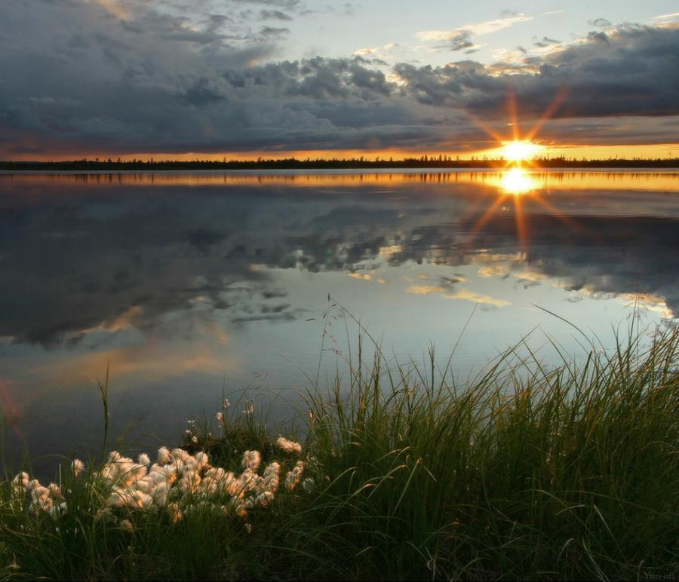
Essa, talvez,
seja a beleza da vida... Nada é certeza...
Tudo está fora do controle...

Slide 9
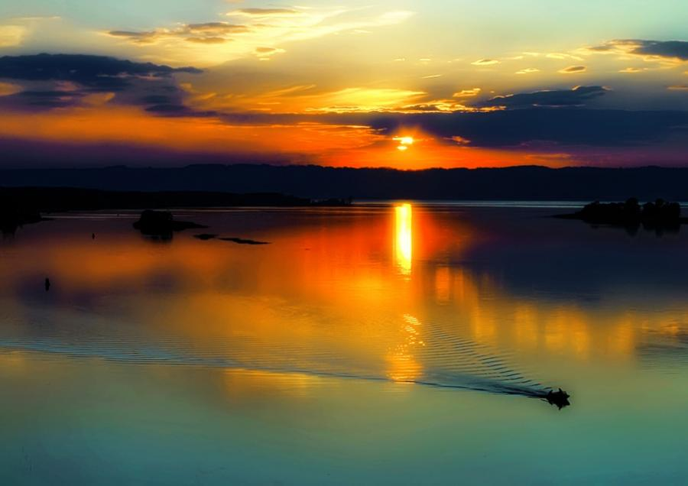
Portanto, viva fazendo o seu melhor,
faça as escolhas, aceite os resultados,
faça as correções, mude sempre o que é
realmente possível,

Slide 10
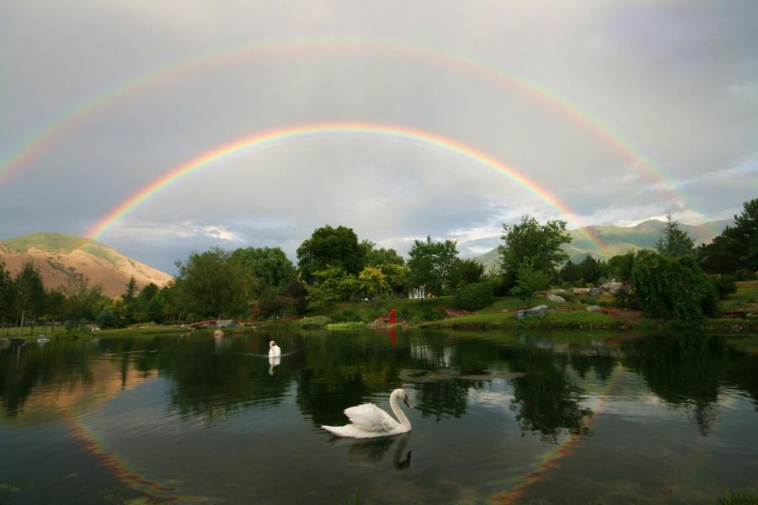
agradeça a oportunidade,
não reclame e o principal:
Não desista!

Slide 11
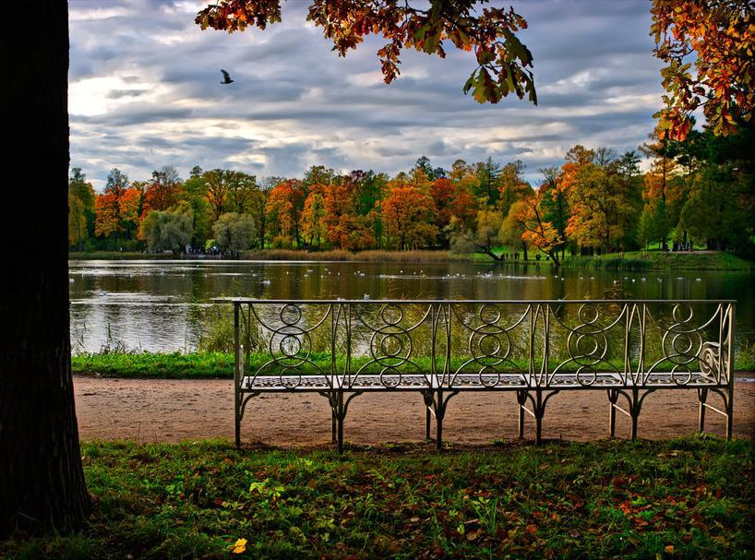
Aprenda a silenciar e observar-se...
O autoconhecimento nos ajuda a passar
pelos momentos difíceis...
Reflita!

Slide 12
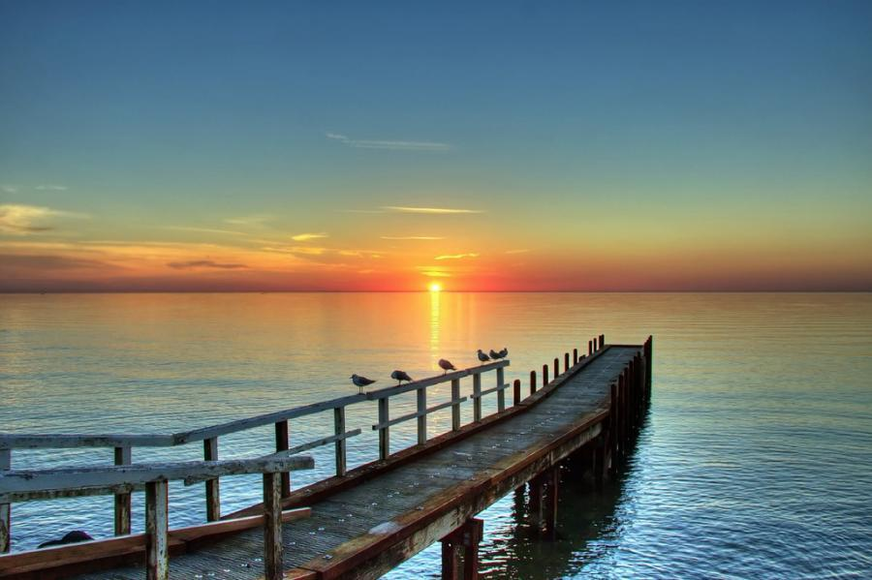


Texto: Autor Paulo Sérgio Lopes
Música: Bill Douglas- Deep Peace
Formatação: Bia Vasconcellos
bvbiavasconcellos@gmail.com
www.sergrasan.com/biajovaslides
www.youtube.com/c/bvbiavasconcellos/videos
BIAJOVA SLIDES
<&>
AMOR À VIDA

